Slide 1

Vim 一种编辑器 或者一种生活方式

Slide 2

vim & vi
https://youtu.be/c6vjFQBlxvY

Slide 3
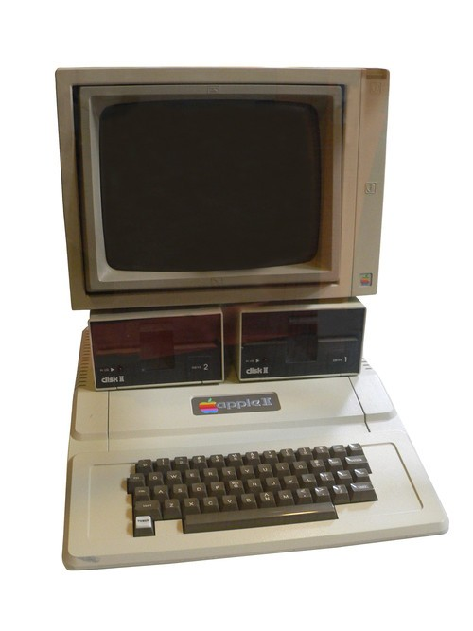
vim的操作逻辑

Slide 4
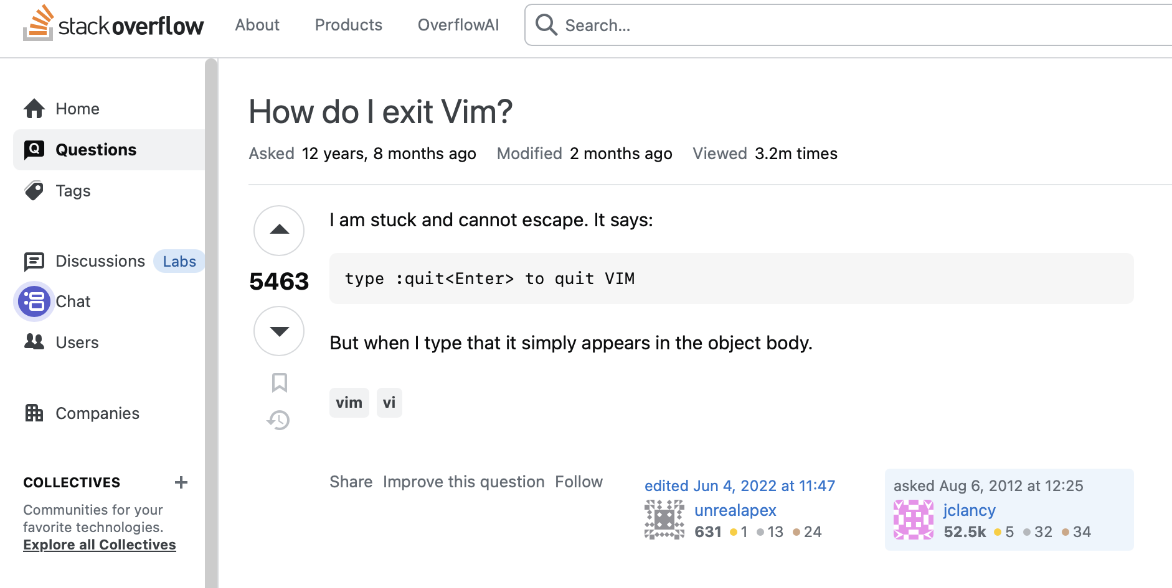
退出vim
每20000次访问就有一次是查看这个问题
工作日流量高峰时间，每小时就有80个人遇到了这个问题
这个提问被浏览了超过100万次

Slide 5
vim的几种模式
1. 普通模式（NORMAL MODE)
不可输入
能够执行命令
默认模式

Slide 6
vim的几种模式
1. 普通模式
2. 插入模式(INSERT MODE)
用于输入
使用i、a、o、s等指令进入
esc返回普通模式

Slide 7
vim的几种模式
1. 普通模式
2. 插入模式
3. 命令模式（COMMAND MODE)
普通模式下，使用：进入
执行一次性命令
:q、:set number …

Slide 8
vim的几种模式
1. 普通模式
2. 插入模式
3. 命令模式
4. 可视模式
普通模式下使用v、shift+v、ctrl+v进入
批量选中，类似于word的鼠标涂蓝

Slide 9
vim的常规操作
0 行首
$ 行尾

Slide 10
vim的常规操作
a 后插入
A 行尾插入
i 前插入
I 行首插入
o 下插入一行
O 上插入一行

Slide 11
vim的常规操作
:q 退出
:w 保存
:wq 保存退出
:q! 不保存强制退出

Slide 12
vim的常规操作
w 一个单词
d 删除 / D 删除此行后续所有内容
c 删除后进入插入模式 / C 删除此行后续所有内容后进入插入模式
s 删除当前字符进入插入模式
f 向后搜索并移动光标
. 重做上一个动作
数字 + 命令

Slide 13
vim的常规操作
y 复制
p 粘贴
P 向前（向上）粘贴
yyp

Slide 14
vim的常规操作
Ctrl + a 数字加1
Ctrl + x 数字减1
数字 + 命令

Slide 15
vim的配置文件
.vimrc
command + vimL
vimL
vim的编程配置语言，也叫vimscript
能够书写插件，配置复杂的vim能力

Slide 16
vim的查找和替换功能
/text_to_search
:s/old/new/g
配合V模式

Slide 17
vim的宏功能
q（小写）+ 寄存器名称 -> 开启录制
再次q（小写） -> 结束录制

